Slide 1
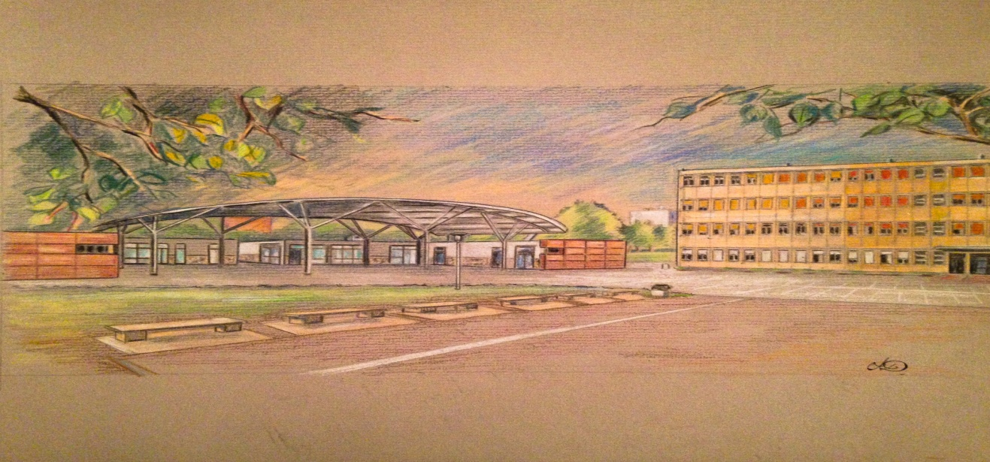
NOUVEAU protocole sanitaire
Pour un accueil en toute sécurité de la communauté éducative du collège Les Sablons
(conformément au protocole sanitaire de l’éducation nationale publié le 03 mai 2020 modifié par le décret du 11 mai puis du 14 juin 2020)
MODIFICATIONS EN ROUGE

Slide 2
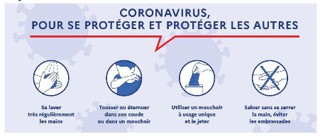
Rappels des grands fondamentaux guidant la réouverture du collège :
Minimum
Distanciation physique
Respect des gestes barrières
Port du masque
(minimum : masques « grand public » de catégorie 1)
Respecter la distanciation physique d’au moins 1 mètre lorsqu’elle est matériellement possible dans les espaces clos, entre l’enseignant et l’élève ainsi qu’entre les élèves quand ils sont côté à côte ou face à face.
Se laver les mains au moins pendant 30 Secondes régulièrement (entrée/sortie du collège, de la classe, des toilettes etc…).
Éternuer dans son coude.
Utiliser des mouchoirs jetables qui seront jetés immédiatement après dans la poubelle.
Pas de poignés de mains, pas de bises etc…
Pour les élèves: OBLIGATOIRE dès l’entrée au collège et dans toutes les situations excepté une fois assis en classe ou au réfectoire
Pour les adultes: OBLIGATOIRE dans les situations où la distanciation d’au moins 1 mètre ne peut être garantie - RECOMMANDÉ à titre d’exemple dans toutes les situations en général (excepté lorsqu’ils font cours et qu’ils sont à au moins 1 mètre de distance des élèves.
Lorsque le masque n’est pas utilisé, il peut être soit suspendu à une accroche isolée, soit replié sans contact extérieur/intérieur (ne pas le rouler) et stocké dans une pochette individuelle.
Les personnels qui le souhaitent peuvent porter une Visière en plus du masque.

Slide 3
Ventilation des classes
Limitation des circulations
Nettoyage et désinfection
-15 minutes avant l’heure de « cours » le matin
- Lors des pauses (récréation, midi)
- Le soir après la sorties des élèves
Arrivées et départs décalés selon un nouvel EDT (voir pronote)
Intercours limités et encadrés
Récréations encadrées
Une salle attribuée par groupe classe (déplacement des professeurs)
Sens de circulation unique
Nettoyage désinfectant des salles et des surfaces au moins une fois par jour
Désinfection des poignées de portes chaque matin et midi
La mise à disposition par l’enseignant d’objets partagés au sein d’une même classe est permise lorsqu’une désinfection au minimum quotidienne est assurée.

Slide 4
EMPLOI DU TEMPS DES CLASSES
Du lundi 22/06/20 au vendredi 26/06/20
Accueil des élèves de tous les niveaux (sans inscription préalable) conformément à l’EDT indiqué sur pronote et aux horaires ci-jointes : 6ème et 4ème le matin (sauf mercredi 24/06/20) et 5ème et 3ème l’après-midi (+ le mercredi 24/06/20)
NE PAS TENIR COMPTE DES HORAIRES DE PRONOTE
Les élèves sont pris en charge par leurs professeurs dans la cour et accompagnés à chaque déplacement
 Les cours d’EPS ont lieu sur le terrain stabilisé du collège ou en salle du foyer en cas d’intempérie.
EMPLOI DU TEMPS
Du lundi 29/06/20 au vendredi 03/07/20
Les élèves présents sont encadrés par les personnels de vie scolaire ou enseignants dans le cadre d’activités adaptées.

Slide 5
LUNDI - MARDI - JEUDI - VENDREDI du 22/06/2020 au 26/06/2020
Horaires | 601 salle 102 porte A Escalier A | 602 salle 306 porte A escalier A | 603 salle 309 porte B escalier C | 604 salle 211 porte B escalier C | 605 salle 201 Porte A escalier A | 606 salle 210 porte B escalier B | 607 salle 109 porte B escalier B | Horaires
8h30 - 8h45 | arrivée, mise en rang et montée en classe
8h45 - 10h12 | Voir Pronote | Voir Pronote | Voir Pronote | Voir Pronote | arrivée, mise en rang et montée en classe |  |  | 8h45- 9h00
 |  |  |  |  | Voir Pronote | Voir Pronote | Voir Pronote | 9h00 - 10h32
10h12 - 10h27 | récréation
10h27 - 12h00 | Voir Pronote | Voir Pronote | Voir Pronote | Voir Pronote | récréation |  |  | 10h32 - 10h47
 |  |  |  |  | Voir Pronote | Voir Pronote | Voir Pronote | 10h47 - 12h15
12h00 - 12h15 | Sortie des élèves
 |  |  |  |  | Sortie des élèves |  |  | 12h15 - 12h30
LUNDI - MARDI - JEUDI - VENDREDI du 22/06/2020 au 26/06/2020
Horaires | 404 salle 112 porte B escalier C | 405 salle 305 Porte B escalier B | 406 salle 206 porte A escalier A | 401 salle 105 porte B Escalier B | 402 salle 301 porte A escalier A | 403 salle 205 porte B escalier B | Horaires
8h30 - 8h45 | arrivée, mise en rang et montée en classe
8h45 - 10h12 | Voir Pronote | Voir Pronote | Voir Pronote | arrivée, mise en rang et montée en classe |  |  | 8h45- 9h00
 |  |  |  | Voir Pronote | Voir Pronote | Voir Pronote | 9h00 - 10h32
10h12 - 10h27 | récréation
10h27 - 12h00 | Voir Pronote | Voir Pronote | Voir Pronote | récréation |  |  | 10h32 - 10h47
 |  |  |  | Voir Pronote | Voir Pronote | Voir Pronote | 10h47 - 12h15
12h00 - 12h15 | Sortie des élèves
 |  |  |  | Sortie des élèves |  |  | 12h15 - 12h30

Slide 6
LUNDI - MARDI - JEUDI - VENDREDI du 22/06/2020 au 26/06/2020
Horaires | 501 salle 102 Porte A Escalier A | 502 salle 306 porte A escalier A | 503 salle 309 porte B escalier C | 504 salle 211 porte B escalier C | 505 salle 201 Porte A escalier A | 506 salle 210 porte B escalier B | 507 salle 109 porte B escalier B | Horaires
13h15 - 13h30 | arrivée, mise en rang et montée en classe
13h30 - 14h57 | Voir Pronote | Voir Pronote | Voir Pronote | Voir Pronote | arrivée, mise en rang et montée en classe |  |  | 13h30 - 13h45
 |  |  |  |  | Voir Pronote | Voir Pronote | Voir Pronote | 13h45 - 15h17
14h57 - 15h12 | récréation
15h12 - 16h45 | Voir Pronote | Voir Pronote | Voir Pronote | Voir Pronote | récréation |  |  | 15h17 - 15h32
 |  |  |  |  | Voir Pronote | Voir Pronote | Voir Pronote | 15h32 - 17h00
16h45 - 17h00 | Sortie des élèves
 |  |  |  |  | Sortie des élèves |  |  | 17h00 - 17h15
MERCREDI 24/06/20
Horaires | 501 salle 102 Porte A Escalier A | 502 salle 306 porte A escalier A | 503 salle 309 porte B escalier C | 504 salle 211 porte B escalier C | 505 salle 201 Porte A escalier A | 506 salle 210 porte B escalier B | 507 salle 109 porte B escalier B | Horaires
8h30 - 8h45 | arrivée, mise en rang et montée en classe
8h45 - 10h12 | Voir Pronote | Voir Pronote | Voir Pronote | Voir Pronote | arrivée, mise en rang et montée en classe |  |  | 8h45- 9h00
 |  |  |  |  | Voir Pronote | Voir Pronote | Voir Pronote | 9h00 - 10h32
10h12 - 10h27 | récréation
10h27 - 12h00 | Voir Pronote | Voir Pronote | Voir Pronote | Voir Pronote | récréation |  |  | 10h32 - 10h47
 |  |  |  |  | Voir Pronote | Voir Pronote | Voir Pronote | 10h47 - 12h15
12h00 - 12h15 | Sortie des élèves
 |  |  |  |  | Sortie des élèves |  |  | 12h15 - 12h30
LUNDI - MARDI - JEUDI - VENDREDI du 22/06/2020 au 26/06/2020
Horaires | Classe Relais salle 106 porte A Escalier A | 305 salle 305 Porte B escalier B | 306 salle 206 porte A escalier A | 307 salle 216 porte B escalier C | 301 salle 105 Porte B Escalier B | 302 salle 301 porte A escalier A | 303 salle 205 porte B escalier B | 304 salle 112 porte B escalier C | Horaires
13h15 - 13h30 | arrivée, mise en rang et montée en classe
13h30 - 14h57 | Voir Pronote | Voir Pronote | Voir Pronote | Voir Pronote | arrivée, mise en rang et montée en classe |  |  |  | 13h30 - 13h45
 |  |  |  |  | Voir Pronote | Voir Pronote | Voir Pronote | Voir Pronote | 13h45 - 15h17
14h57 - 15h12 | récréation
15h12 - 16h45 | Voir Pronote | Voir Pronote | Voir Pronote | Voir Pronote | récréation |  |  |  | 15h17 - 15h32
 |  |  |  |  | Voir Pronote | Voir Pronote | Voir Pronote | Voir Pronote | 15h32 - 17h00
16h45 - 17h00 | Sortie des élèves
 |  |  |  |  | Sortie des élèves |  |  |  | 17h00 - 17h15
MERCREDI 24/06/20
Horaires |  | 305 salle 305 Porte B escalier B | 306 salle 206 porte A escalier A | 307 salle 216 porte B escalier C | 301 salle 105 Porte B Escalier B | 302 salle 301 porte A escalier A | 303 salle 205 porte B escalier B | 304 salle 112 porte B escalier C | Horaires
8h30 - 8h45 |  | arrivée, mise en rang et montée en classe |  |  |  |  |  |  | 8h30 - 8h45
8h45 - 10h12 |  | Voir Pronote | Voir Pronote | Voir Pronote | arrivée, mise en rang et montée en classe |  |  |  | 8h45 - 10h12
 |  |  |  |  | Voir Pronote | Voir Pronote | Voir Pronote | Voir Pronote
10h12 - 10h27 |  | récréation |  |  |  |  |  |  | 10h12 - 10h27
10h27 - 12h00 |  | Voir Pronote | Voir Pronote | Voir Pronote | récréation |  |  |  | 10h27 - 12h00
 |  |  |  |  | Voir Pronote | Voir Pronote | Voir Pronote | Voir Pronote
12h00 - 12h15 |  | Sortie des élèves |  |  |  |  |  |  | 12h00 - 12h15
 |  |  |  |  | Sortie des élèves

Slide 7
Ce protocole est évalué au jour le jour et ajusté en fonction des difficultés rencontrées et de l’évolution de la crise sanitaire
La restauration est ouverte aux élèves demi pensionnaires et personnels volontaires lundi, mardi, jeudi et vendredi de 12h15 à 13h15. Le repas est à réserver le lundi pour le reste de la semaine afin d’éviter le gaspillage et optimiser la qualité de la restauration
Les flux et la densité des élèves sont organisés en respectant la distance d’au moins un mètre ou entre les élèves d’une même classe si la distanciation n’est pas possible.
Le règlement intérieur s’applique et s’adapte aux nouvelles consignes sanitaires. En cas de non respect, des punitions peuvent être prononcées.

Slide 8
Nous comptons sur les parents pour :
Ne pas envoyer à l’école leur enfant en cas de température supérieure à 38° ou d’apparition de symptôme évoquant la covid-19 chez l’élève ou sa famille.
Vérifier que l’enfant ne prenne que le matériel minimal (stylo 4 couleurs à proscrire car cela génère toujours des problèmes entre les élèves)
Respecter strictement l’EDT EXCEPTIONNEL et les horaires indiqués
Remettre à son enfant un masque
Rappeler à son enfant d’appliquer les gestes barrières partout et tout le temps
Nous informer par écrit de l’absence ponctuelle ou jusqu’à la fin de l’année scolaire de son enfant
L’accès à l’établissement est de nouveau possible à toute personne externe (parents, accompagnants, livreurs…) après nettoyage/désinfection des mains et avec le port obligatoire d’un masque

Slide 9
Des protocoles à mettre en place et à respecter par l’ensemble des usagers
Le matériel de protection fourni par le ministère, le conseil départemental et le collège est mis en place:
Gel hydroalcoolique en libre service dans toutes les salles de classe, les bureaux administratifs et de vie scolaire
Bornes de el hydroalcoolique installées dans le couloir du rez-de-chaussée
Distributeurs à savon supplémentaires, essuie-mains papier, poubelles installées dans chaque toilette
Visières pour équiper le maximum de personnels.
Poignées de portes et rampes d’escaliers régulièrement désinfectées ainsi que les toilettes.
Tables des élèves désinfectées, espacées de 1 mètre

Slide 10
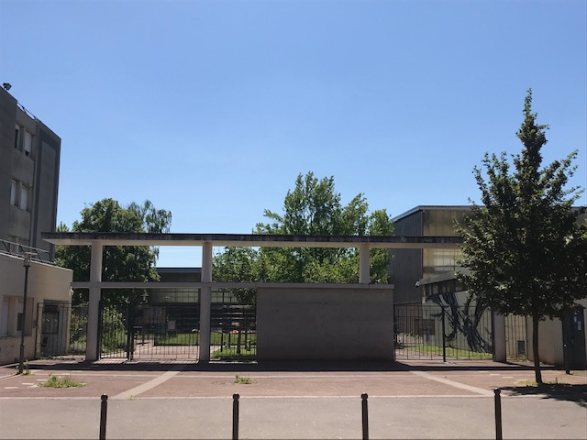
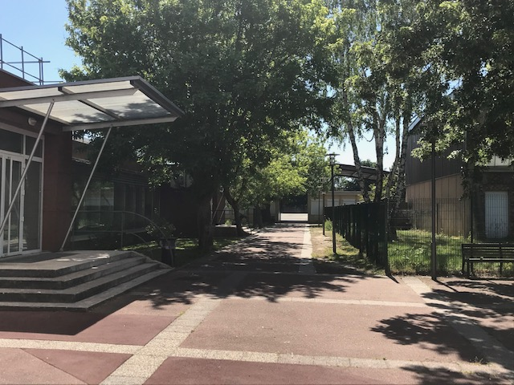
Le parvis : arrivée des élèves (ouverture des grilles 10 min avant le début du cours)
Photo 1
A
B
Chaque élève est muni d’un masque
(En cas d’oubli, l’établissement lui en fourni un)
Les élèves patientent sur le parvis en se positionnant sur les points marqués au sol et attendent l’autorisation de l’assistant d’éducation pour entrer.
Dans l’allée (photo2), la circulation se fera en FILE INDIENNE.
(Des personnels de l’établissement aideront les premiers jours à orienter les élèves)
Entrée A: 601-602-603-604 (8h30) Entrée B: 404-405-406 (8h30)
605-606- 607 (8h45) 401- 402- 403 (8h45)
501-502-503-504 (13h) CR-305-306-307 (13h)
505-506-507 (13h15) 301-302-303-304 (13h15)
Photo 2

Slide 11
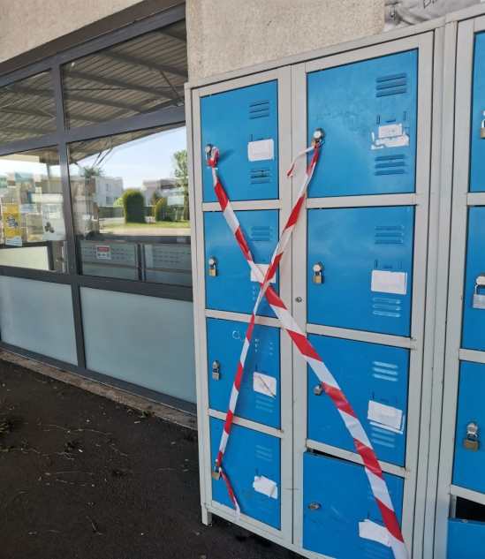
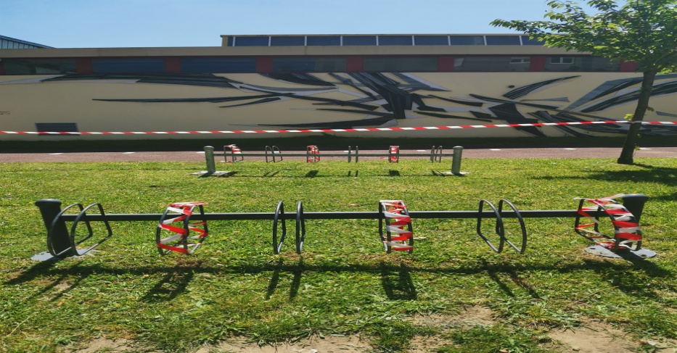
parking à vélos trottinettes
casiers
L’accès au casier est suspendu temporairement.
Il est demandé à chaque élève de récupérer ses affaires
Le garage des vélos et trottinettes redevient accessible

Slide 12
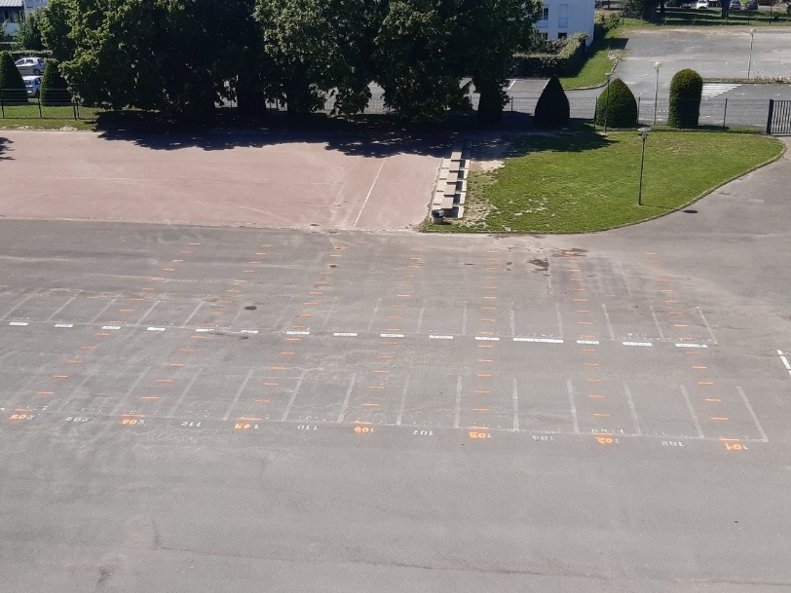
Mise en rang des élèves
Après leur entrée dans le collège, toujours masqués, les élèves:
Se dirigent vers la nouvelle zone de rangs en fonction de leur numéro de classe (01 pour 601 et 501, 02 pour 602 et 502…)
Sont orientés par des adultes de l’établissement pour se mettre en rang.
(marquage au sol à 1m de distance, un couloir de rangement sur deux banalisé)
Se rangent par classe EN FILE INDIENNE.
Sont amenés en classe par leur professeur EN FILE INDIENNE.
les adultes présents dans les couloirs guident et veillent à la nécessaire distanciation physique.
AUCUN ÉLÈVE N’EST AUTORISÉ À CIRCULER DANS LA COUR NI À MONTER SEUL EN CLASSE
601 ou 501
602
Ou 502
603
Ou 503
…

Slide 13
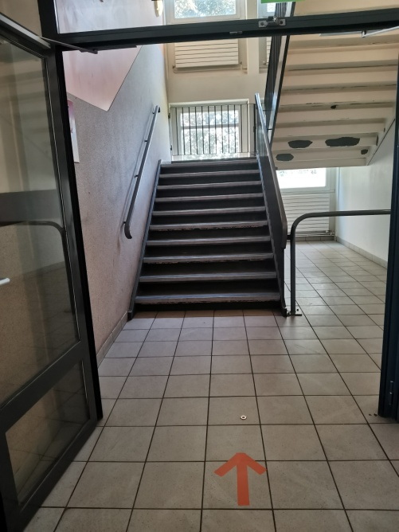
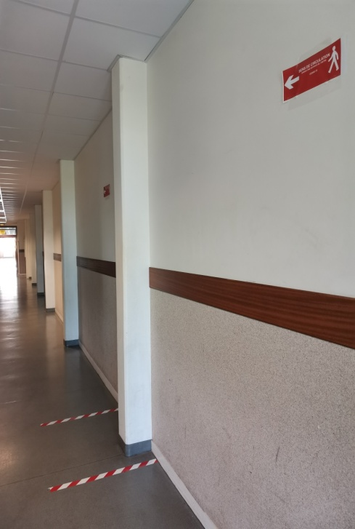
Circulation dans les couloirs
Les élèves se déplacent en FILE INDIENNE
Les portes sont ouvertes et calées par un adulte référent pour entrer dans le bâtiment sans avoir à toucher les poignées. Elles sont refermées après la dernière personne entrée.
Un sens unique de circulation est mis en place pour qu’aucun croisement ne soit possible (fléchage).
Des entrées et sorties dans le bâtiment en fonction de la salle attribuée à chaque classe.
Des marquages au sol et des affiches aident à circuler
Des adultes « référents » munis de talkies walkies sont présents lors des mouvements pour fluidifier la circulation

Slide 14
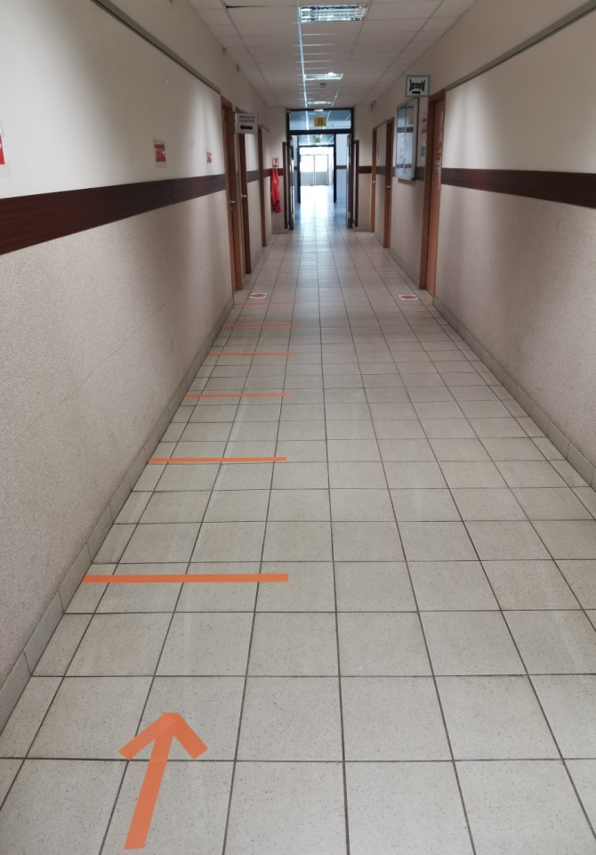
Accès exceptionnel au couloir du rez-de-chaussée
Pour aller au secrétariat de direction ou de gestion, RESPECTER IMPERATIVEMENT LE SENS DE CIRCULATION et le marquage au sol.
Le calme est de rigueur afin de respecter le travail de chacun.

Slide 15
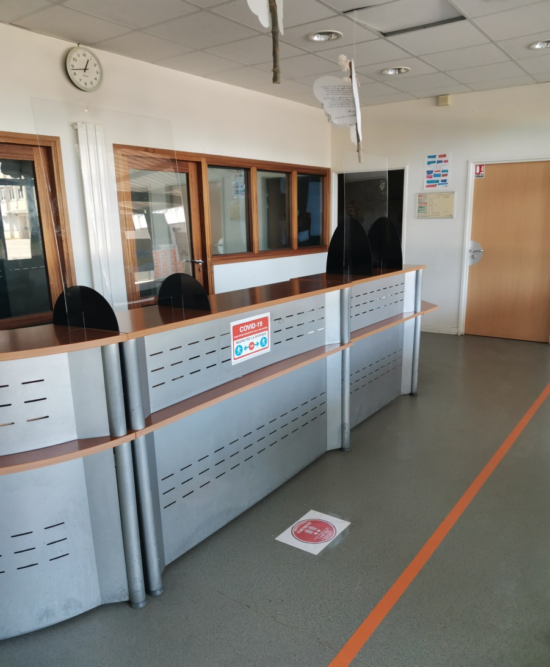
accès à la vie scolaire
L’accès se fait par la porte habituelle.
L’élève attend qu’un adulte le fasse entrer si et seulement si cela est NECESSAIRE.
L’élève respecte la zone délimitée dans le bureau et se présente devant les plaques de plexiglas.
L’assistant(e) d’éducation muni(e) de son masque ne prend le carnet de correspondance que par stricte nécessité Chaque manipulation de carnet nécessite un lavage de mains au savon ou gel hydroalcoolique.

Slide 16
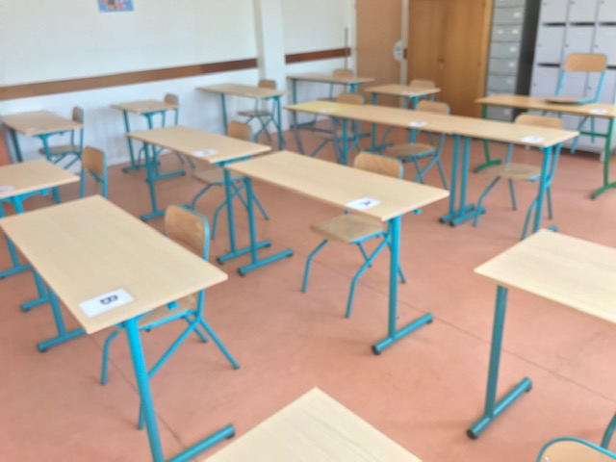
Salle de classe
L’accès aux livres et au matériel de la salle est interdit, seuls les livres personnels sont utilisés.
Les déchets sont obligatoirement déposés dans la poubelle munie d’un sac.
Cas particulier de l’EPS: le cours a lieu sur les terrains stabilisés du collège. En cas d’intempérie l’activité se déroule en salle de foyer .
Chacun fait preuve de civisme et de respect en « entretenant » son espace de travail a minima
Une fois arrivés devant la porte de la salle avec leur professeur, les élèves se rangent conformément aux marquages au sol. Sur consigne de l’adulte, ils entrent un par un, se désinfectent les mains et s’installent à la place désignée par le professeur
Sur le bureau du professeur se trouve du gel hydroalcoolique à disposition durant toute la séance, le professeur a à sa disposition du produit désinfectant qu’il sera le seul à pouvoir utiliser en cas de besoin.
LE PROFESSEUR FAIT L’APPEL SUR PRONOTE
Chaque salle est attribuée à une classe. Les tables sont agencées pour favoriser au maximum la distanciation physique d’au moins un mètre.
Dans la salle, les élèves peuvent ôter leur masque une fois assis et le professeur également s’il conserve au minimum un mètre de distance avec les élèves.
Dans la mesure du possible les portes sont maintenues ouvertes pour favoriser la ventilation (et au moins jusqu’à l’arrivée du dernier élève)
Avant de sortir de la salle, l’adulte ouvre les fenêtres pour aérer (sauf en fin de journée)
Les élèves :
Ne se prêtent pas leur matériel
Ne se déplacent pas dans la salle sans l’autorisation du professeur y compris à la fin du cours
En aucun cas ne quittent seuls la salle. Si besoin, l’adulte appelle la vie scolaire.
.

Slide 17
Sortie encadrée des élèves (fin des cours et temps de récréation)
A la sonnerie, le professeur veille à ce que les élèves rangent leur chaise et table correctement. Il accompagne les élèves jusque dans la cour de récréation où les assistants d’éducation prennent le relais.
Des adultes « référents » sont présents dans les couloirs et les allées pour fluidifier la circulation.
Au rez de chaussé les portes sont ouvertes et calées pour que les usagers n’aient pas à toucher les poignées.
Récréation: Les gestes barrière sont à respecter IMPERATIVEMENT PAR TOUS. Les mesures de distanciation physique ne s’appliquent plus pour les élèves d’une même classe.
Informer immédiatement l’adulte en cas de difficulté.

Slide 18
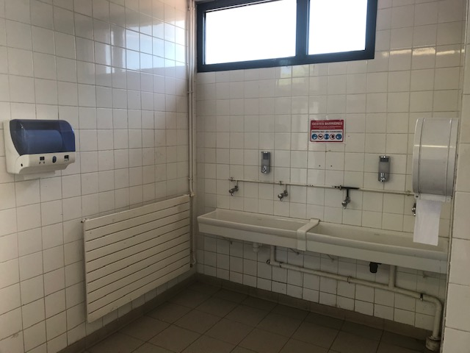
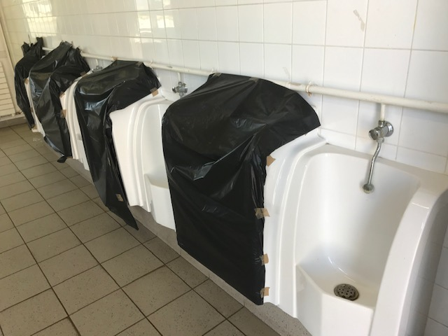
accès aux toilettes
Un adulte référent est présent devant les toilettes pour gérer les flux.
Les élèves attendent l’autorisation pour entrer.
Ils se lavent les mains en entrant et avant de sortir
Pas plus 2 personnes à la fois pour se laver les mains
Là encore chacun devra faire preuve de civisme et de respect
Pour rappel : le port du masque est obligatoire

Slide 19
Conduite à tenir lors d’un cas suspect ou positif au Covid 19
1) Conduite à tenir lors d’un cas suspect
Les symptômes suspects : Toux, éternuement, essoufflement, mal de gorge, fatigue, troubles digestifs, sensation de fièvre, etc.
1/ Isolement immédiat de la personne concernée (enfant ou adulte) en évitant les contacts,
2/ Signalement aux autorités
Sanitaires : Ars-dd91-alerte@ars.sante.fr
Académiques : celluledecrise91@ac-versailles.fr
Collectivité de rattachement : Conseil départemental
3/ Consultation du médecin traitant
Pour les enfants : information des parents/responsables légaux et demande aux parents de consulter immédiatement le médecin traitant.
Pour les adultes : Information immédiate du médecin traitant qui décidera de la réalisation d’un test de dépistage.
3) Après le retour des autorités
Si le médecin traitant a jugé qu’un test n’était pas nécessaire ou si le test est négatif, l’activité de l’établissement scolaire se poursuit normalement.
4) En cas de test positif
la personne et la famille seront accompagnées par les autorités sanitaires pour déterminer quelle
est la stratégie d’isolement la plus adaptée compte tenu du contexte.
2) En attente du retour des autorités
Dans la mesure où le protocole sanitaire a été mis en œuvre, il n’y a pas lieu de suspendre « en urgence » l’activité des établissements scolaires dans l’attente des résultats des tests de la ou des personnes isolées, enfants ou adultes.
5) Des décisions de quatorzaine, de fermeture de classe, de niveau ou du collège pourront être prises après évaluation et contact avec les collectivités de rattachement et le corps préfectoral

